Slide 1

С++ Craft: #1000
Пример проектирования системы обработки большого количества информации

Slide 2
Литература
Бьерн Страуструп «Язык программирования C++» - глава «Разработка и проектирование»
Мартин Фаулер «UML. Основы»

Slide 3
Разработка ПО
Анализ
Разработка
Тестирование
Проектирование
Notes:
Ясно понимать, что вы пытаетесь построить
Не существует «единого правильного решения»
Экспериментирование просто необходимо
Проектирование и программирование – итеративные процессы
Фазы проектирования, разработки и тестирования неразделимы
Нельзя рассматривать вопросы программирования и проектирования, не затрагивая вопросы менеджмента
Если вы еще никогда не работали над подобной задачей, то думайте об этом проекте, как о большом и требующем все 4 этапа.

Slide 4

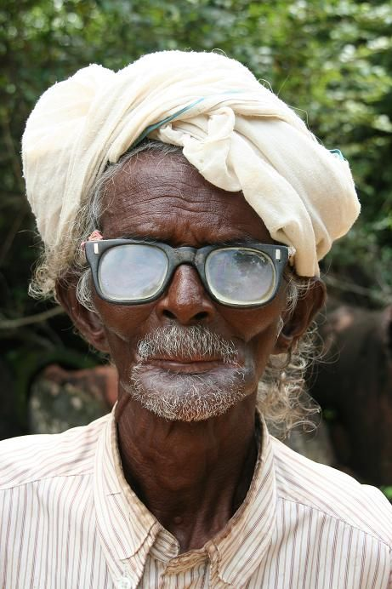
Цели проектирования – создание ясной и понятной архитектуры
тестирование
переносимость
поддержка
расширение
изменение
понимание
why does your code look so unusual?
Notes:
Что же значит ясная архитектура?

Slide 5
Языки моделирования
UML - Unified Modeling Language
SysML - The Systems Modeling Language
IDEF - Integrated Computer-Aided Manufacturing
DFD - Data Flow Diagrams

Slide 6
UML
Эскизирование
Язык программирования
Проектирование
Прямое
Обратное

Slide 7
CASE – computer aided software engineering
Rational Rose
ARIS
SPARX Enterprise Architect
http://ru.wikipedia.org/wiki/CASE

Slide 8
tick processor -
набор библиотек и тестов к ним, обеспечивающий получение и обработку торговых сообщений, а также интерфейс для дальнейшего их использования
Notes:
Представьте, что к вам пришел заказчик и сказал разработать приложение.

Slide 9

С чего же начать…
Notes:
Сценарий - «обобщенное описание ряда взаимодействий между системой и одним или более агентами, где агент — пользователь или другая система».
История – информация, представленная на карточке на ежедневном языке пользователя, которая содержат небольшие детали, таким образом оставаясь открытой для интерпретации.

Slide 10
Анализ требований
Сбор требований:
общение с клиентами и пользователями
Анализ требований:
решение проблемы неясности, неполноты, неоднозначности или противоречивости собранных требований
Документирование требований:
пользовательский сценарий
пользовательские истории
http://ru.wikipedia.org/wiki/Пользовательские_истории
http://ru.wikipedia.org/wiki/Сценарий_использования
http://ru.wikipedia.org/wiki/Анализ_требований
Notes:
Сценарий - «обобщенное описание ряда взаимодействий между системой и одним или более агентами, где агент — пользователь или другая система».
История – информация, представленная на карточке на ежедневном языке пользователя, которая содержат небольшие детали, таким образом оставаясь открытой для интерпретации.
Анализ требований — это процесс сбора требований к программному обеспечению (ПО), их систематизации, документирования, анализа, выявления противоречий, неполноты, разрешения конфликтов в процессе разработки программного обеспечения.

Slide 11
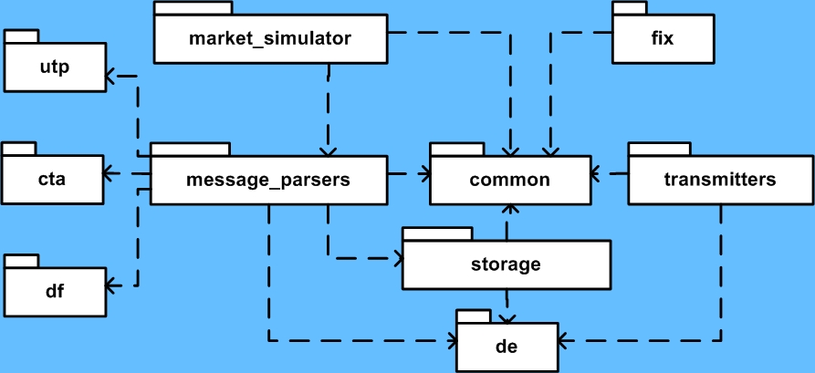
Диаграмма пакетов
Notes:
Пакет (package) – это инструмент группирования, который позволяет взять любую конструкцию UML и объединить ее элементы в единицы высокого уровня. В основном пакеты служат для объединения классов
в группы, и именно этот способ их применения я здесь описываю, но помните, что пакеты могут применяться для любой другой конструкции языка UML.
Каждый пакет можно представить как пространство имен(namespace).

Slide 12
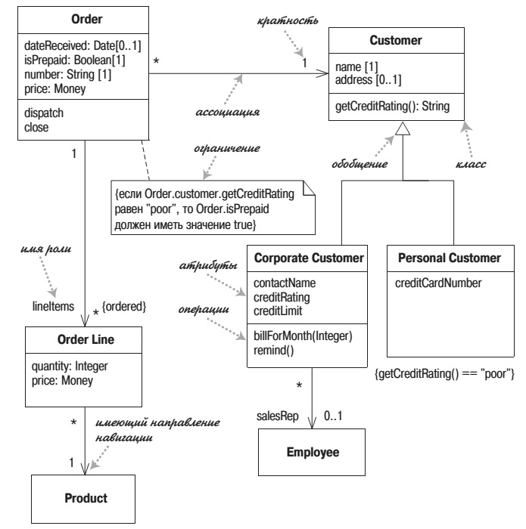
Диаграмма классов
Мартин Фаулер «UML. Основы» глава «Диаграммы классов»
Notes:
Выявить классы и их фундаментальные взаимосвязи: CRC карточки.
Уточнить классы, определив набор операций над ними: основные операции, инспекторы, модификаторы, преобразования, итераторы.
Уточните классы, определив их взаимосвязи: параметризация, наследование и отношение использования.
Определите интерфейсы: закрытые, открытые и защищенные функции.

Slide 13
Атрибут
видимость имя: тип кратность = значение по умолчанию {строка свойств}
- text: string [1] = “no_name" {read only}
+ order_list: vector[1] {ordered}
# my_map: map[1] {unique}

Slide 14
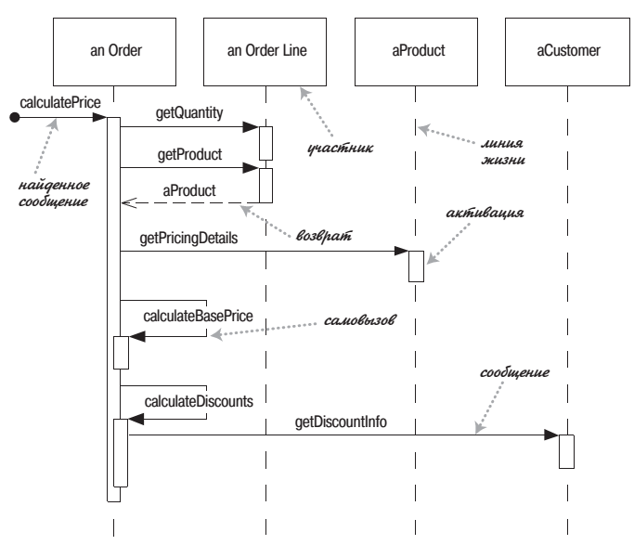
Диаграмма последовательности
Notes:
Диаграммы взаимодействия (interaction diagrams) описывают взаимодействие групп объектов в различных условиях их поведения.

Slide 15
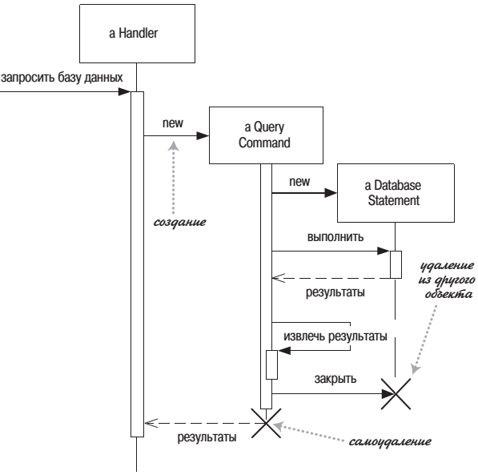
Диаграмма последовательности
Notes:
Также есть возможность представлять циклы и условия
Асинхронные вызовы, пример из домашнего задания

Slide 16
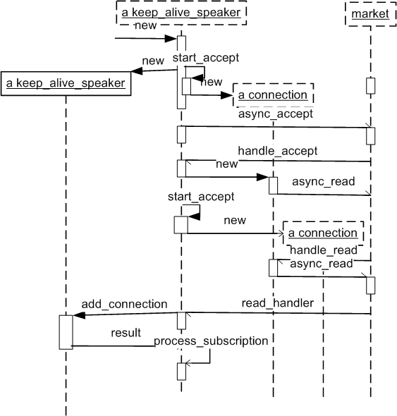

Slide 17
Процесс разработки
Водопад
(waterfall)
Итеративные
методы
Прогнозное планирование
Адаптивное планирование
Функционал
Упаковка по времени
Notes:
Разработка ПО невозможна без менеджента. Требуется следование каким-либо правилам

Slide 18
Что бы еще почитать
«Приёмы объектно-ориентированного проектирования. Паттерны проектирования» «Банда четырёх»: Эрих Гамма, Ричард Хелм, Ральф Джонсон, Джон Влиссидс
«Паттерны проектирования» Эрик и Элизабет Фримен

Slide 19
?

Slide 20
CMake Finder
Find<module name>.cmake
FindBoost.cmake – Boost finder
Examples:
%Cmake-x.x directory%/share/cmake-x.x/Modules
Findsystem_utilities.cmake
http://www.cmake.org/Wiki/CMake:How_To_Find_Libraries
http://www.cmake.org/cmake/help/ctest2.6docs.html#command:find_package

